Slide 2
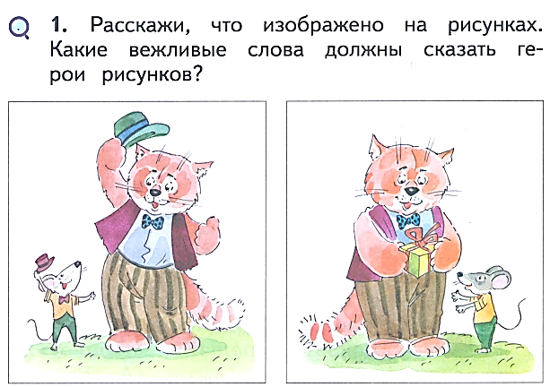

Slide 3
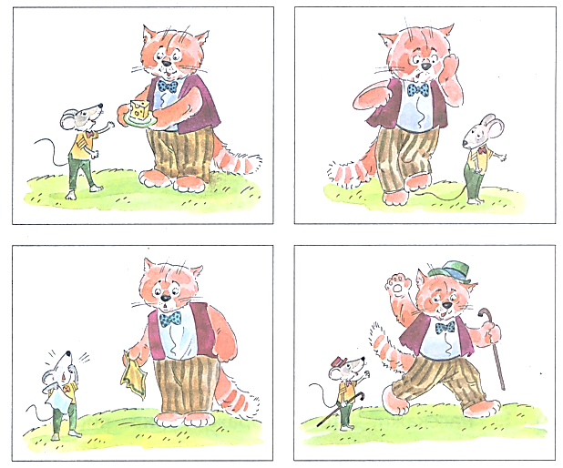
здравствуй
прости
Добрый день
Будь здоров
спасибо
До встречи
пожалуйста
До свидания

Slide 5
